Slide 1
게임서버 프로그래밍 텀프로젝트
2016184036 진재혁

Slide 2
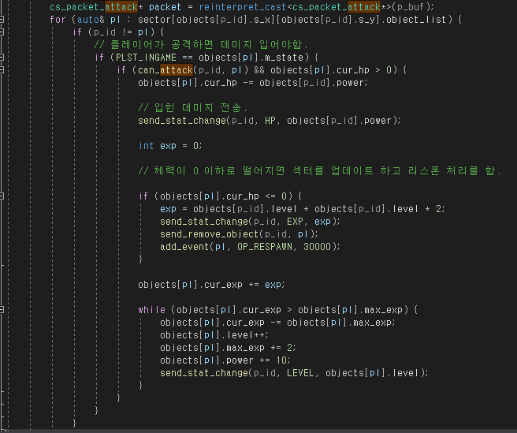
구현사항
전투

Slide 3
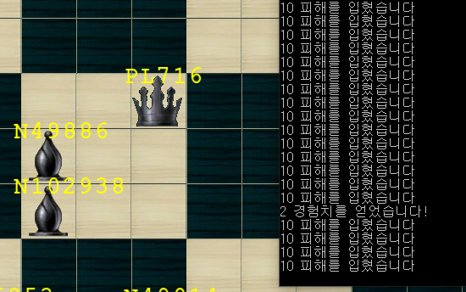
구현사항
전투 메시지
각 캐릭터는 경험치, 레벨, 공격력을 갖고 있으며,
레벨에 비례해 레벨업에 필요한 경험치와
공격력이 증가한다.
사망한 NPC는 30초 경과 후 랜덤한 위치에서
RANDOM_MOVE 패턴으로 변경되어 리스폰 된다.

Slide 4
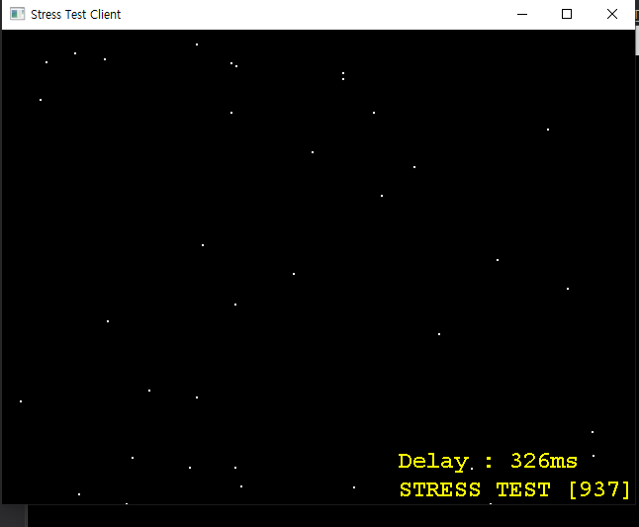
스트레스 테스트
컴퓨터 사양
CPU: I7 – 3770k
RAM: DDR3 16GB

